Slide 1
미니프로젝트
자바 수도 퀴즈게임
백승용, 이준희, 신명근

Slide 2
I. 프로젝트 개요
II. 개발 도구 및 기획 환경
III. 기본 기능 요구사항 분석
IV. 주요 기능 실행 화면

Slide 3
I. 프로젝트 개요

Slide 4
# 프로젝트 개요
프로젝트 계획 및 구성
- 팀원들과의 협업을 통해 직접 프로그래밍 협업을 경험
- 자바의 여러가지 기능과 코드들을 활용하여 간단한 프로그램을 구축
- 자바와 데이터베이스 연결에 대한 이해와 활용
- 자바와 데이터베이스를 활용하여 데이터의 입출력 및 수정 삭제(CRUD)를 이해하고 활용
- 데이터베이스에 데이터를 저장하고 이 저장된 데이터들을 바탕으로 자바에서 구축한 프로그램을 자바 스윙에 구현

Slide 5
II. 개발 도구 및 기획 환경

Slide 6









“프로젝트 개발 언어, 도구 및 기획 환경”
Draw.io
erdCloud
ㆍDraw.io를 사용하여 데이터베이스 모델링
ㆍerdCloud를 사용하여 다이어그램 모델링
Management
Eclipse
Test
ㆍJava언어와 Eclipse 적극 활용
Swing
ㆍGUI를 구현하기 위해 스윙 개발 툴킷 사용
Design
Oracle Database
Operation
ㆍOracle Database를 사용하여 안정적인 운영

Slide 7
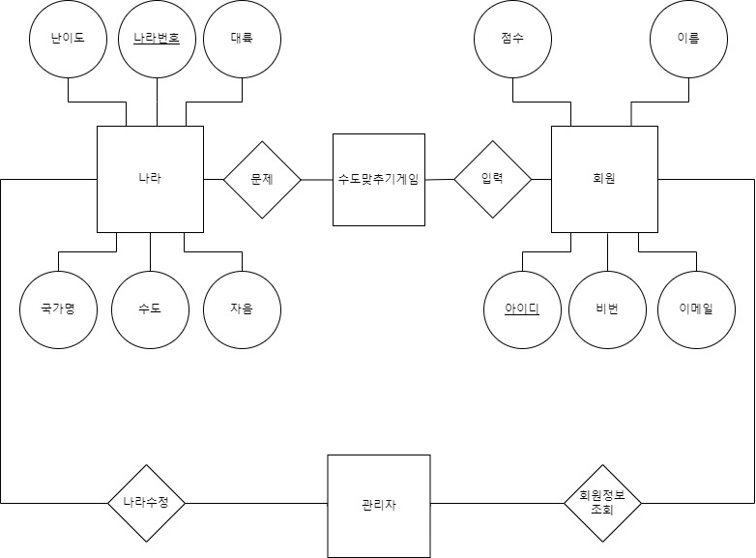
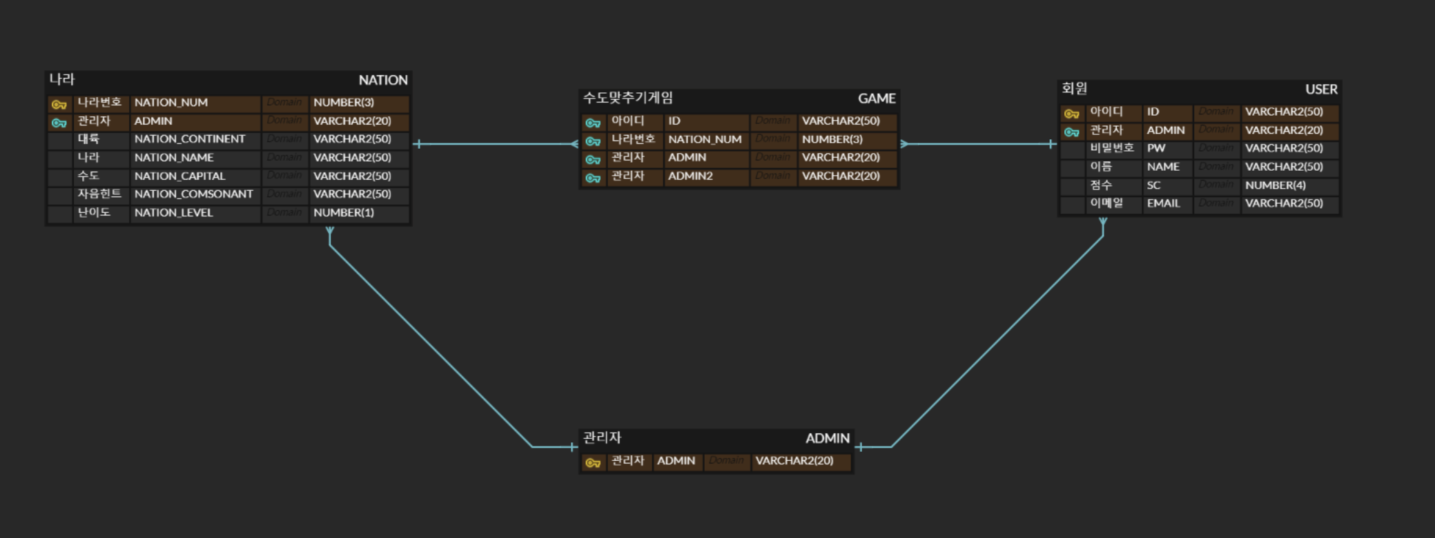
# 데이터베이스 모델링
Draw.io
erd Diagram

Slide 8
III. 기본 기능 요구사항 분석

Slide 9
# 프로젝트 프로그램의 기능
- 관리자 계정 Admin으로 로그인하면 회원관리, 퀴즈관리 등의 관리자 메뉴들을 볼 수 있도록 구성 및 기능 설정 (자바 Method 기능 및 SQL Insert 구현)
- 회원가입시 아이디, 비밀번호, 이름, 이메일를 입력 (아이디 중복체크 기능 추가 / SQL Merge문 응용)
- 로그인 (아이디, 비밀번호) / 아이디, 비밀번호 찾기 (SQL Select문 및 Update문 응용)
- 로그인 시, 나의 정보, 랭킹, 게임시작 및 확인 기능 (자바의 Method 응용)
- 화면에 일정 주어진 시간 동안 단어를 띄워 사용자가 문제를 푼다.
- 나라 수도 맞추기 게임이며, Hard (3), Normal (2), Easy (1) 난이도를 선택할 수 있다.
- 문제는 순서가 없고 매번 랜덤 출제 (자바 List 배열을 응용)
- 랭킹 기능이 있으며 순위와 점수는 내림차순

Slide 10
# 기본 기능 요구사항 분석 Breakdown #1
첫 화면
로그인 화면
회원가입
정보찾기
로그인
- 나의 정보, 랭킹
- 게임시작 및
확인 가능
회원가입
정보찾기
관리자 로그인
- 아이디 중복체크
- 데이터 베이스 정보 Insert
- 아이디, 비밀번호 찾기
- 회원관리, 퀴즈관리 (SQL Select문 응용)

Slide 11
# 기본 기능 요구사항 분석 Breakdown #2
로그인 화면
로그인 화면
관리자
게임시작
- 나의 정보, 랭킹
- 게임시작 및
확인 가능
- 나의 정보, 랭킹
- 게임시작 및
확인 가능
* 관리자모드
- 회원관리
(아이디 삭제)
- 퀴즈 관리
(문제 보기, 추가, 삭제)
- 문제 랜덤 출제
(자바 List 배열을
응용)
- 문제 정답시
카운트 누적
(SQL Update문 응용)

Slide 12
IV. 주요 기능 실행 화면

Slide 13
아쉬운점...
- 패키지의 클래스가 많아, 가독성과 직관성이 떨어진 것 같습니다.
- 깃허브의 사용의 많이 어려움이 있었습니다.
- 데이터베이스 다이어그램이 단순하여 실용성이 떨어집니다.

Slide 14
감사합니다.

